Slide 1
ONTWIKKELINGS-
PYCHOLOGIE: Schoolkind 1

Slide 2
Son of man, look to the sky Lift your spirit, set it free Some day you'll walk tall with pride Son of man, a man in time you'll be
Phill Collins (1999)

Slide 3
1.
Doel
Aan het einde van de les, kan de student benoemen welke ontwikkeling een schoolkind (2) doormaakt op de verschillende ontwikkelingsgebieden.

Slide 4
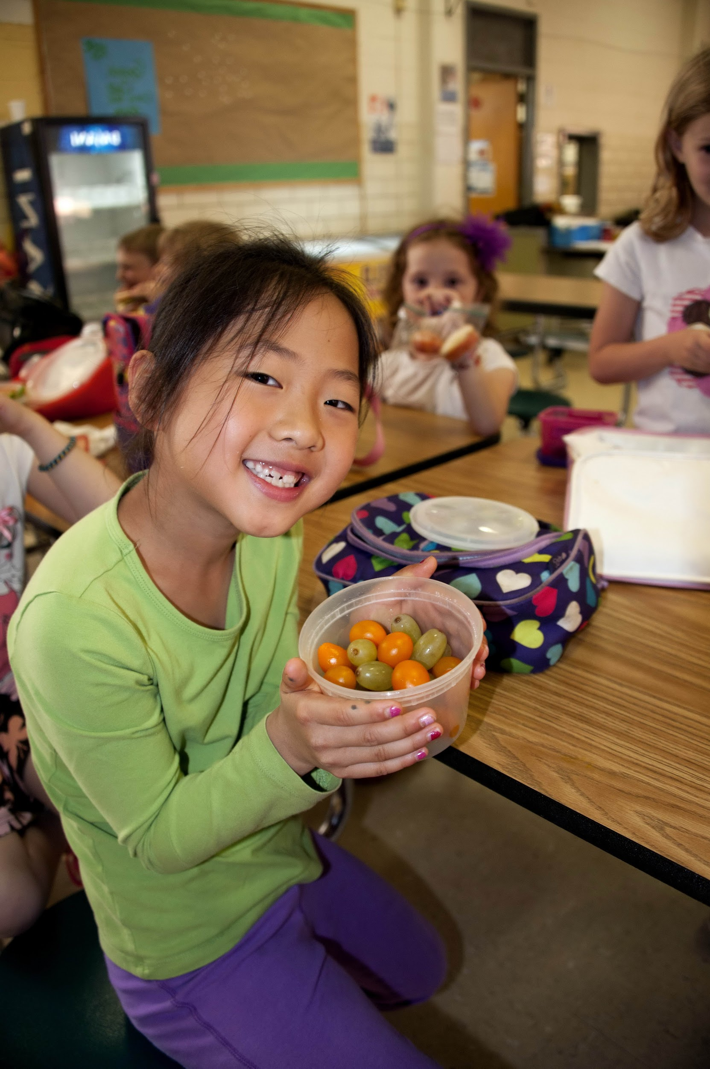
Inhoud
Cognitieve ontwikkeling
Sociaal-emotionele ontwikkeling
Seksuele ontwikkeling
Sensomotorische ontwikkeling
Creatief-expressieve ontwikkeling
Taalontwikkeling
Notes:
Voltooiing van concreet-operationele fase; abstract denken; denken over zaken die niet direct waarneembaar zijn en niet rechtstreeks worden ervaren; ze kunnen nadenken over bijvoorbeeld wereldvraagstukken; ontwikkeling is mede afhankelijk van aanleg.
Sterker prestatiegericht; onstond al bij 6 tot 9 jaar, maar wordt nu nog groter. Ze zijn competitief. (sportdagen) Competitief als het gaat over schoolprestaties; alert zijn op zwakkere leerlingen
Analyseren en reflecteren; nadenken over zichzelf; alert zijn op negatief zelfbeeld; kritische blik; veel vragen stellen; meer uitleggen waarom; weten en snappen. Ze hebben interesse in feiten.

Slide 5
Cognitieve ontwikkeling
Voltooiing van concreet-operationele fase
abstract denken
Sterker prestatiegericht
competitief, alert zijn op zwakkere leerlingen
Analyseren en reflecteren
nadenken over zichzelf; alert zijn op negatief zelfbeeld; kritische blik; veel vragen stellen; meer uitleggen waarom; weten en snappen
Notes:
Concreet – operationele fase: hij kan zich steeds beter verwoorden: kan abstract denken => Hij kan nadenken over dingen die niet direct waarneembaar is. (hoeft het niet perse voor zich te zien)
Wat is waar en niet waar: Willen weten hoe het in de werkelijkheid is, verliezen in deze periode het geloof in sinterklaas, veel vragen stellen en nadenken.
Geheugenontwikkeling: Ze leren lezen en rekenen. Ze gaan steeds logischer denken (voorbeeld flessen water, dikke en dunne fles) Rond 7 jaar kan een kind meer onthouden.
Interesse in feiten, constructies en technieken: veel lego, knex
Oorzaak en gevolg: spelregels zijn belangrijk. Een spel kan alleen gespeeld worden als er duidelijke regels zijn.

Slide 6
SOCIAAL – EMOTIONELE ONTWIKKELING
Sociale verbanden nemen belangrijke plaats in
wereld wordt steeds groter
vriendschappen; peergroups Jongens; grote groepen vrienden Meisjes; paar vriendinnen; openheid en vertrouwelijkheid zijn belangrijk
Sterk in samenwerking
Notes:
Sociale verbanden nemen belangrijke plaats in; wereld wordt steeds groter; vriendschappen; peergroups (ze zoeken soortgenoten op, zelfde mening en interesses; peer = gelijke) Maar daar tegenover staat dat ze met die soortgenoten zich willen onderscheiden van anderen: bijvoorbeeld zelfde soort merkkleding.
-Jongens; grote groepen vrienden
-Meisjes; paar vriendinnen; openheid en vertrouwelijkheid zijn belangrijk (in groep 8 ontstaat vaak de eerste onzekerheid over het uiterlijk)
Sterk in samenwerking: accepteren een leider.
Normen en waarden → omgangsvormen en principes → geven richting aan ons bestaan: waarde geven de hogere bedoeling aan (liefde, vrijheid, gelijkheid, gerechtigheid) Normen geven de richtlijnen voor het handelen: respect hebben voor elkaar, voor elkaar zorgen, zijn vastgelegd in regels en wetten.
Sportieve competitie: zijn dol op wedstrijden en competities, grote toernooien zijn populair, sportiviteit groeit: ervaren plezier aan het spel zelf, kunnen beter tegen hun verlies, waarden en normen worden spelenderwijs aangeleerd.
Idolen; identificatie (popsterren, sporters etc.)
Uitsluiten en pesten; meer bewust; hiervoor nog onschuldig en uitproberen, nu met opzet. Moet in de groep passen of pesten op grond van een kenmerk. (bril, beugel etc.) Pesten gebeurt het meest op de basisschool.

Slide 7
SOCIAAL – EMOTIONELE ONTWIKKELING
Normen en waarden
omgangsvormen en principes
geven richting aan ons bestaan
Sportieve competitie
Idolen; identificatie
Uitsluiten en pesten
meer bewust
Notes:
Sociale verbanden nemen belangrijke plaats in; wereld wordt steeds groter; vriendschappen; peergroups (ze zoeken soortgenoten op, zelfde mening en interesses; peer = gelijke) Maar daar tegenover staat dat ze met die soortgenoten zich willen onderscheiden van anderen: bijvoorbeeld zelfde soort merkkleding.
-Jongens; grote groepen vrienden
-Meisjes; paar vriendinnen; openheid en vertrouwelijkheid zijn belangrijk (in groep 8 ontstaat vaak de eerste onzekerheid over het uiterlijk)
Sterk in samenwerking: accepteren een leider.
Normen en waarden → omgangsvormen en principes → geven richting aan ons bestaan: waarde geven de hogere bedoeling aan (liefde, vrijheid, gelijkheid, gerechtigheid) Normen geven de richtlijnen voor het handelen: respect hebben voor elkaar, voor elkaar zorgen, zijn vastgelegd in regels en wetten.
Sportieve competitie: zijn dol op wedstrijden en competities, grote toernooien zijn populair, sportiviteit groeit: ervaren plezier aan het spel zelf, kunnen beter tegen hun verlies, waarden en normen worden spelenderwijs aangeleerd.
Idolen; identificatie (popsterren, sporters etc.)
Uitsluiten en pesten; meer bewust; hiervoor nog onschuldig en uitproberen, nu met opzet. Moet in de groep passen of pesten op grond van een kenmerk. (bril, beugel etc.) Pesten gebeurt het meest op de basisschool.

Slide 8
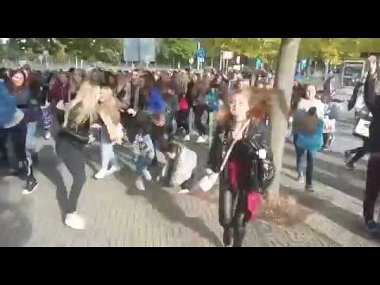
SOCIAAL – EMOTIONELE ONTWIKKELING
Sociale verbanden nemen belangrijke plaats in; wereld wordt steeds groter; vriendschappen; peergroups Jongens; grote groepen vrienden Meisjes; paar vriendinnen; openheid en vertrouwelijkheid zijn belangrijk Sterk in samenwerking Normen en waarden → omgangsvormen en principes → geven richting aan ons bestaan Sportieve competitie Idolen; identificatie Uitsluiten en pesten; meer bewust
Notes:
Sociale verbanden nemen belangrijke plaats in; wereld wordt steeds groter; vriendschappen; peergroups (ze zoeken soortgenoten op, zelfde mening en interesses; peer = gelijke) Maar daar tegenover staat dat ze met die soortgenoten zich willen onderscheiden van anderen: bijvoorbeeld zelfde soort merkkleding.
-Jongens; grote groepen vrienden
-Meisjes; paar vriendinnen; openheid en vertrouwelijkheid zijn belangrijk (in groep 8 ontstaat vaak de eerste onzekerheid over het uiterlijk)
Sterk in samenwerking: accepteren een leider.
Normen en waarden → omgangsvormen en principes → geven richting aan ons bestaan: waarde geven de hogere bedoeling aan (liefde, vrijheid, gelijkheid, gerechtigheid) Normen geven de richtlijnen voor het handelen: respect hebben voor elkaar, voor elkaar zorgen, zijn vastgelegd in regels en wetten.
Sportieve competitie: zijn dol op wedstrijden en competities, grote toernooien zijn populair, sportiviteit groeit: ervaren plezier aan het spel zelf, kunnen beter tegen hun verlies, waarden en normen worden spelenderwijs aangeleerd.
Idolen; identificatie (popsterren, sporters etc.)
Uitsluiten en pesten; meer bewust; hiervoor nog onschuldig en uitproberen, nu met opzet. Moet in de groep passen of pesten op grond van een kenmerk. (bril, beugel etc.) Pesten gebeurt het meest op de basisschool.

Slide 9
SEKSUELE ONTWIKKELING
Op zoek naar lichamelijk contact
stoeien, duwen, knijpen en vechten. Er is steeds meer interesse voor de andere sekse
Verschil jongens en meisjes
groeispurt bij meisjes rond de 11 jaar, bij jongens pas bij 13 jaar
Ontluikende seksualiteit
pakken alles dubbelzinnig op en het onderwerp is beladen
Notes:
Op zoek naar lichamelijk contact; stoeien, duwen, knijpen en vechten. Meer interesse voor de andere sekse
Verschil jongens en meisjes; groeispurt bij meisjes rond de 11 jaar, bij jongens pas bij 13 jaar; bij meisjes verandert het lichaam, meisjes komen volwassener over op deze leeftijd
Ontluikende seksualiteit; latente fase is voorbij; aan het eind van deze fase heeft seksualiteit veel aandacht, maar nog niet actief. Pakken alles dubbelzinnig op en het onderwerp is beladen.

Slide 10
SENSOMOTORISCHE ONTWIKKELING
Grove motoriek; goede coördinatie; meer spierkracht; uithoudingsvermogen
Fijne motoriek; prachtig schrijven, tekenen en knippen
Verschillen jongens - meisjes
Notes:
Grove motoriek; lichaamsverhoudingen kloppen; goede coördinatie; meer spierkracht; uithoudingsvermogen; snelle ontwikkeling in sportieve prestaties, bijna alle kinderen op deze leeftijd doen aan sport
Fijne motoriek; prachtig schrijven, tekenen en knippen
Verschillen jongens – meisjes: jongens worden sterker, groter uithoudingsvermogen dan meisjes. Meisjes zijn groter; begin puberteit - prepuberteit

Slide 11
SENSOMOTORISCHE ONTWIKKELING
Groeiende tekenvaardigheid
Het moet lijken
Behoefte om te spelen met de werkelijkheid, kleur en materialen - ontstaan artisticiteit
Notes:
Groeiende tekenvaardigheid; betere oog- handcoördinatie: gaat steeds meer op de werkelijkheid lijken.
Het moet lijken; steeds meer naar de werkelijkheid
Ook behoefte om te spelen met de werkelijkheid, (als je de werkelijkheid iets anders uitbeeldt, dan kun je iets van jezelf uitdrukken) kleur en materialen - Ontstaan artisticiteit

Slide 12
Lays in de school
Je bent als voedingsadviseur gevraagd een advies te geven over de verjaardagstraktaties. Wat adviseer je en waarom?

Slide 13
Son of man, look to the sky Lift your spirit, set it free Some day you'll walk tall with pride Son of man, a man in time you'll be
Phill Collins (1999)

Slide 14
2.
Doel
Aan het einde van de les, kan de student benoemen welke ontwikkeling een schoolking (2) doormaakt op de verschillende ontwikkelingsgebieden.

